Slide 1

소통
가족이라서
통하는 이야기
Notes:
안녕하세요 루핑팀의 팀장 장재영
팀원 김철연, 백태영, 이경원, 장한별 입니다.

Slide 2
목차
개요
분석
설계
구현
시현
루핑 팀 소개
소통 프로그램 소개
개발 일정
개발 환경
벤치마킹
요구사항 정의서
유즈케이스 모델링
DB 스키마 설계
UI 설계
클래스 모델링
시퀀스 다이어그램
Notes:
발표 진행 순서로는
개요에서는 팀 소개, 프로그램 소개, 개발 일정을 소개하고,
분석에서는 벤치마킹, 요구사항 정의서, 유즈케이스 다이어그램을 소개하고,
설계에서는 클래스 다이어그램, DB스키마, UI, 시퀀스 다이어그램을 소개 드리고
시현으로 발표를 마무리 하겠습니다.

Slide 3
개요
루핑 팀 소개
소통 프로그램 소개
개발 일정 및 개발환경

Slide 4

팀소개 - 루핑
Relationship
Looping
Notes:
팀 소개를 하겠습니다.
Rooping팀은
관계를 의미하는 Relationship 반복의 looping이라는 단어의 합성어로
가족 관계의 개선을 위해 끊이 없이 노력한다는 의미를 가지고 있습니다.

Slide 5
팀소개 - 루핑
App 설계 및 구현
Web 설계 및 구현
장재영
백태영
김철연
이경원
장한별
Notes:
루핑 팀은 장재영 팀장과 4명의 팀원으로 구성되어 있습니다.
장재영 팀장과 백태영 팀원은 App 구현을 담당하였으며 김철연, 이경원, 장한별 팀원은 Web 구현을 담당하였습니다.

Slide 6
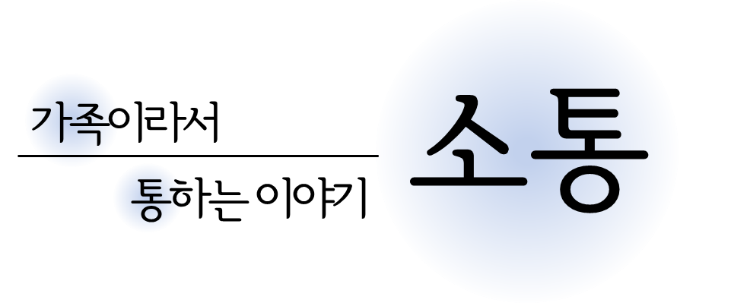
루핑 프로젝트 : ‘소통’
Notes:
이여서 발표를 맡게 된 팀원 김철연입니다.
먼저 프로그램 명을 소개하겠습니다.

Slide 7
루핑 프로젝트 : ‘소통’
So,
가족이라서
소통
通
통(通)한다
Notes:
저희 프로그램은 소통으로
So, 가족이라서, 通 통한다. 의 의미입니다.

Slide 8



주제선정 이유
부모
자녀
‘소통’
Notes:
소통의 주제선정 이유는
Sns의 활성화로 인해 많은 사람들의 정보를 주고 받는 것이 가능해졌지만,
그로 인해
<a> 컴퓨터와 핸드폰사용 빈도가 잦아 짐으로써
<a> 가족간에 대화의
<a> 장벽이 더 높아져 버렸습니다..
저희는
<a> 소통이라는 프로그램을 통해 가족간의 대화 장벽을
<a> 낮추는데 도움을 드리고자 하였고,

Slide 9

주제선정 이유
가족 간 원활한 소통
Notes:
핸드폰과 컴퓨터를 이용해
<a> 소통이라는 프로그램을
<a> 결합하여
<a> 가족 간의 원활한 소통을 이루고자 하였습니다.

Slide 10


루핑 프로젝트 : ‘소통’
가족이 함께
이야기 할 수 있는
가족 SNS
Notes:
그 결과
가족이 함께 이야기 할 수 있는 가족 SNS 소통 프로그램을 만들었습니다.

Slide 11
프로젝트 진행일정
7월 5일 ~ 7월 12일
주제 선정 및 요구사항 분석
7월 13일 ~ 7월 20일
유즈케이스 모델링
사용자 UI 설계
유즈케이스 검증 작업
7월 21일 ~ 7월 26일
UI 단위테스트
7월 27일 ~ 7월 29일
유즈케이스 키 추출 및 엔티티 설계
Notes:
다음으로 프로젝트 일정을 소개 하겠습니다.
프로젝트 첫째주 부터 넷 째 주 까지는
주제선정과 유즈케이스 모델링 및 엔티티를 설계하였고,

Slide 12
7월 31일 ~ 8월 2일
DAO, 컨트롤러 코딩 및 UI 보완
8월 3일 ~ 8월 4일
시퀀스 다이어그램 작성
클래스 다이어그램 최종 보완
8월 5일 ~ 8월 6일
최종 마무리 작업 및 코딩
8월 7일
PPT 작성 및 발표 영상 제작
8월 8일
발표
Notes:
<a>마지막 2주 동안은 최종 마무리 작업 및 코딩과 발표 준비를 하였습니다.

Slide 13
개발 환경 및 도구
웹
Eclipse 4.4 J2EE
jdk 1.7
Oracle DBMS 10g
Apache Tomcat 7.0
jQuery 1.11.3
안드로이드
Eclipse 4.4 J2EE
Geny motion
Oracle VM VirtualBox
Github viewflow open source
Case-tool
StarUML 5.0.2
Er-win
Notes:
소통 프로젝트에서 사용한 개발 환경 및 도구 입니다.
웹과 안드로이드는 이클립스 기반으로 개발하였고,
웹에서 서버로는 아파치 톰캣을 사용하였고,
안드로이드는 단말기를 가상으로 지원해주는 지니모션과 오라클 버츄얼 박스 프로그램을 이용하였습니다.

Slide 14
분석

Slide 15








벤치마킹
SNS
폐쇄형
커플릿
비트윈
일정, 글쓰기, 위시리스트, 우체통
구글플러스
싸이월드
페이스북
공개범위 설정 글 작성, 스티커, 포도알,
커플다이어리, 심볼, 쿡찔러보기
포탈형
가족대상
패밀리 홈
패밀리 다이어리
패밀리 리프
가족간 일정, 사진, 글 공유
이웃가족과 이야기 및 사진 공유
Notes:
저희는 프로그램 제작을 위해 다양한 프로그램을 벤치마킹 하였습니다. 벤치마킹 대상으로 삼은 기준은 크게 세 가지입니다.
<a1> 우선 한정된 사용자끼리만 사용할 수 있는 폐쇄형 SNS입니다.
<a2> 커플릿과 비트윈에서부터는 SNS의 기본적인 기능에 해당하는 다음과 같은 서비스들을 도입하였습니다.
<a3> 다음은 많은 수의 회원이 이용하는 포털 SNS입니다.
<a4> 구글 플러스 , 싸이월드 , 페이스북에서부터는 기본 기능보다 확장된, 다음과 같은 독특한 커뮤니티 기능들을 도입하였습니다.
<a5> 마지막으로, 가족들을 대상으로 하는 가족SNS입니다.
<a6> 이 프로그램들로부터는 가족간에 직접 사진이나 글을 공유할 수 있는, 데이터 공유 기능들을 도입하였습니다.

Slide 16
요구사항 정의서
기본 서비스
특화 서비스
부가 서비스
회원가입
로그인
Notes:
벤치 마킹 바탕으로 다음 서비스가 제공 됩니다.
모든 서비스에는 회원가입과 로그인을 통해서 사용 할 수 있습니다.

Slide 17
요구사항 정의서
기본 서비스
특화 서비스
부가 서비스
다이어리
프로필
일정
사랑의
우체통
Wish List
Notes:
기본 서비스는 다이어리, 프로필, 일정 등이 제공 되는데 모든 서비스들은 각각
개인 이용 서비스와
가족 공유 서비스의 두 가지 형태로 제공됩니다

Slide 18
요구사항 정의서
기본 서비스
특화 서비스
부가 서비스
저녁메뉴
공유
이야기
이모티콘
이야기
가족
이야기
이웃
이야기
미션
스티커
추억
Notes:
가족 공유 서비스로 특화된 대표 서비스로 이야기 서비스는
가족 이야기와 이웃 이야기 서비스로 제공 되고
이웃 이야기 서비스는 이웃 공개 범위가 포함 됩니다.

Slide 19
요구사항 정의서
기본 서비스
특화 서비스
부가 서비스
데이터
다운로드
데이터
백업
Web
App
콕콕
잠금화면
심플퀴즈
Notes:
그 밖에 부가 서비스는
<a> WEB 에서는 <a> 데이터 다운로드와 데이터 백업 서비스를 제공하고,
<a> APP 에서는 <a>콕콕, 잠금화면, 심플퀴즈 서비스를 제공합니다.

Slide 20
유즈케이스 다이어그램
회원가입
사용자
<<extend>>
가족홈
이웃홈
가족이야기
이웃이야기
<<extend>>
로그인
일정
<<extend>>
소망상자
<<extend>>
<<extend>>
앨범
우체통
<<extend>>
홈관리
가족관리자
Notes:
위의 벤치마킹과 요구사항 정의서를 토대로 개발한 저희 프로그램의 유즈케이스 다이어그램입니다.저희 프로그램은 SNS으로서 기본 기능들과, 가족이나 이웃과 원격으로 데이터 소통할 수 있는 서비스들을 제공합니다. 가족간에 편지를 보내거나, 가족들이 올린 게시글과 사진을 공유하고, 서로의 소망을 작성해 게시하거나, 이웃과 관계를 맺어 소통하는 기능들이 있습니다.

Slide 21
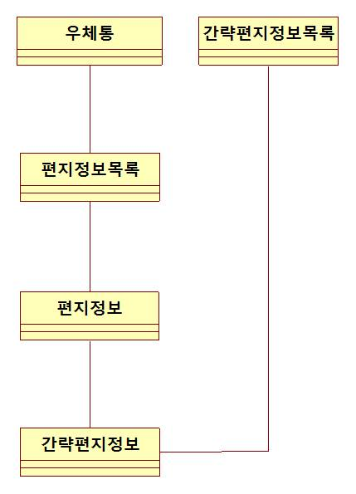
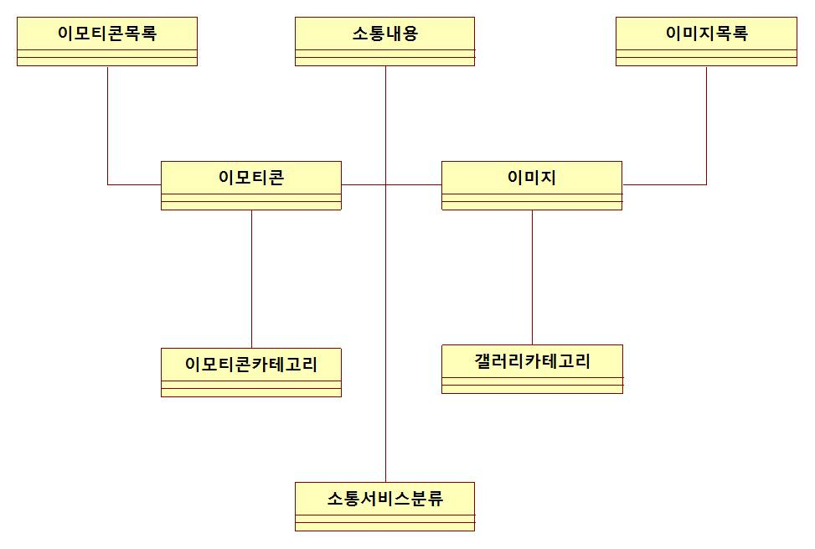
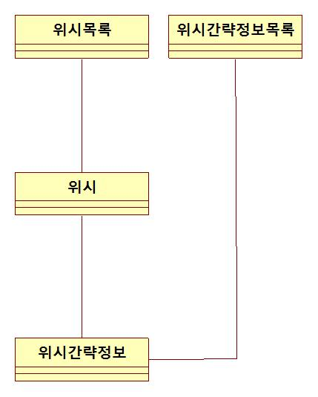
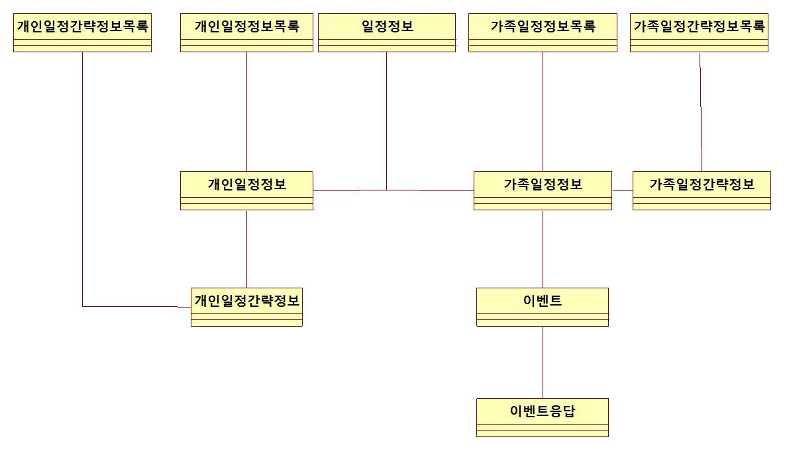
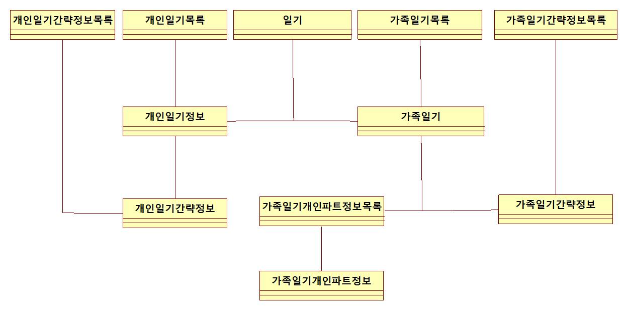
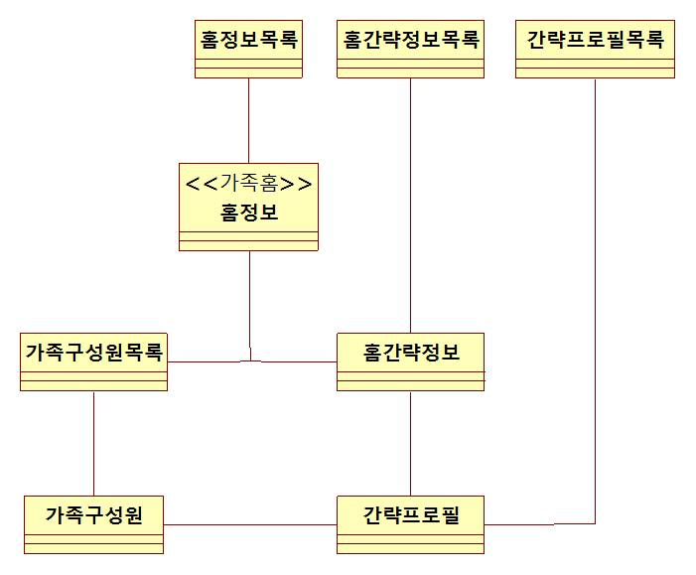
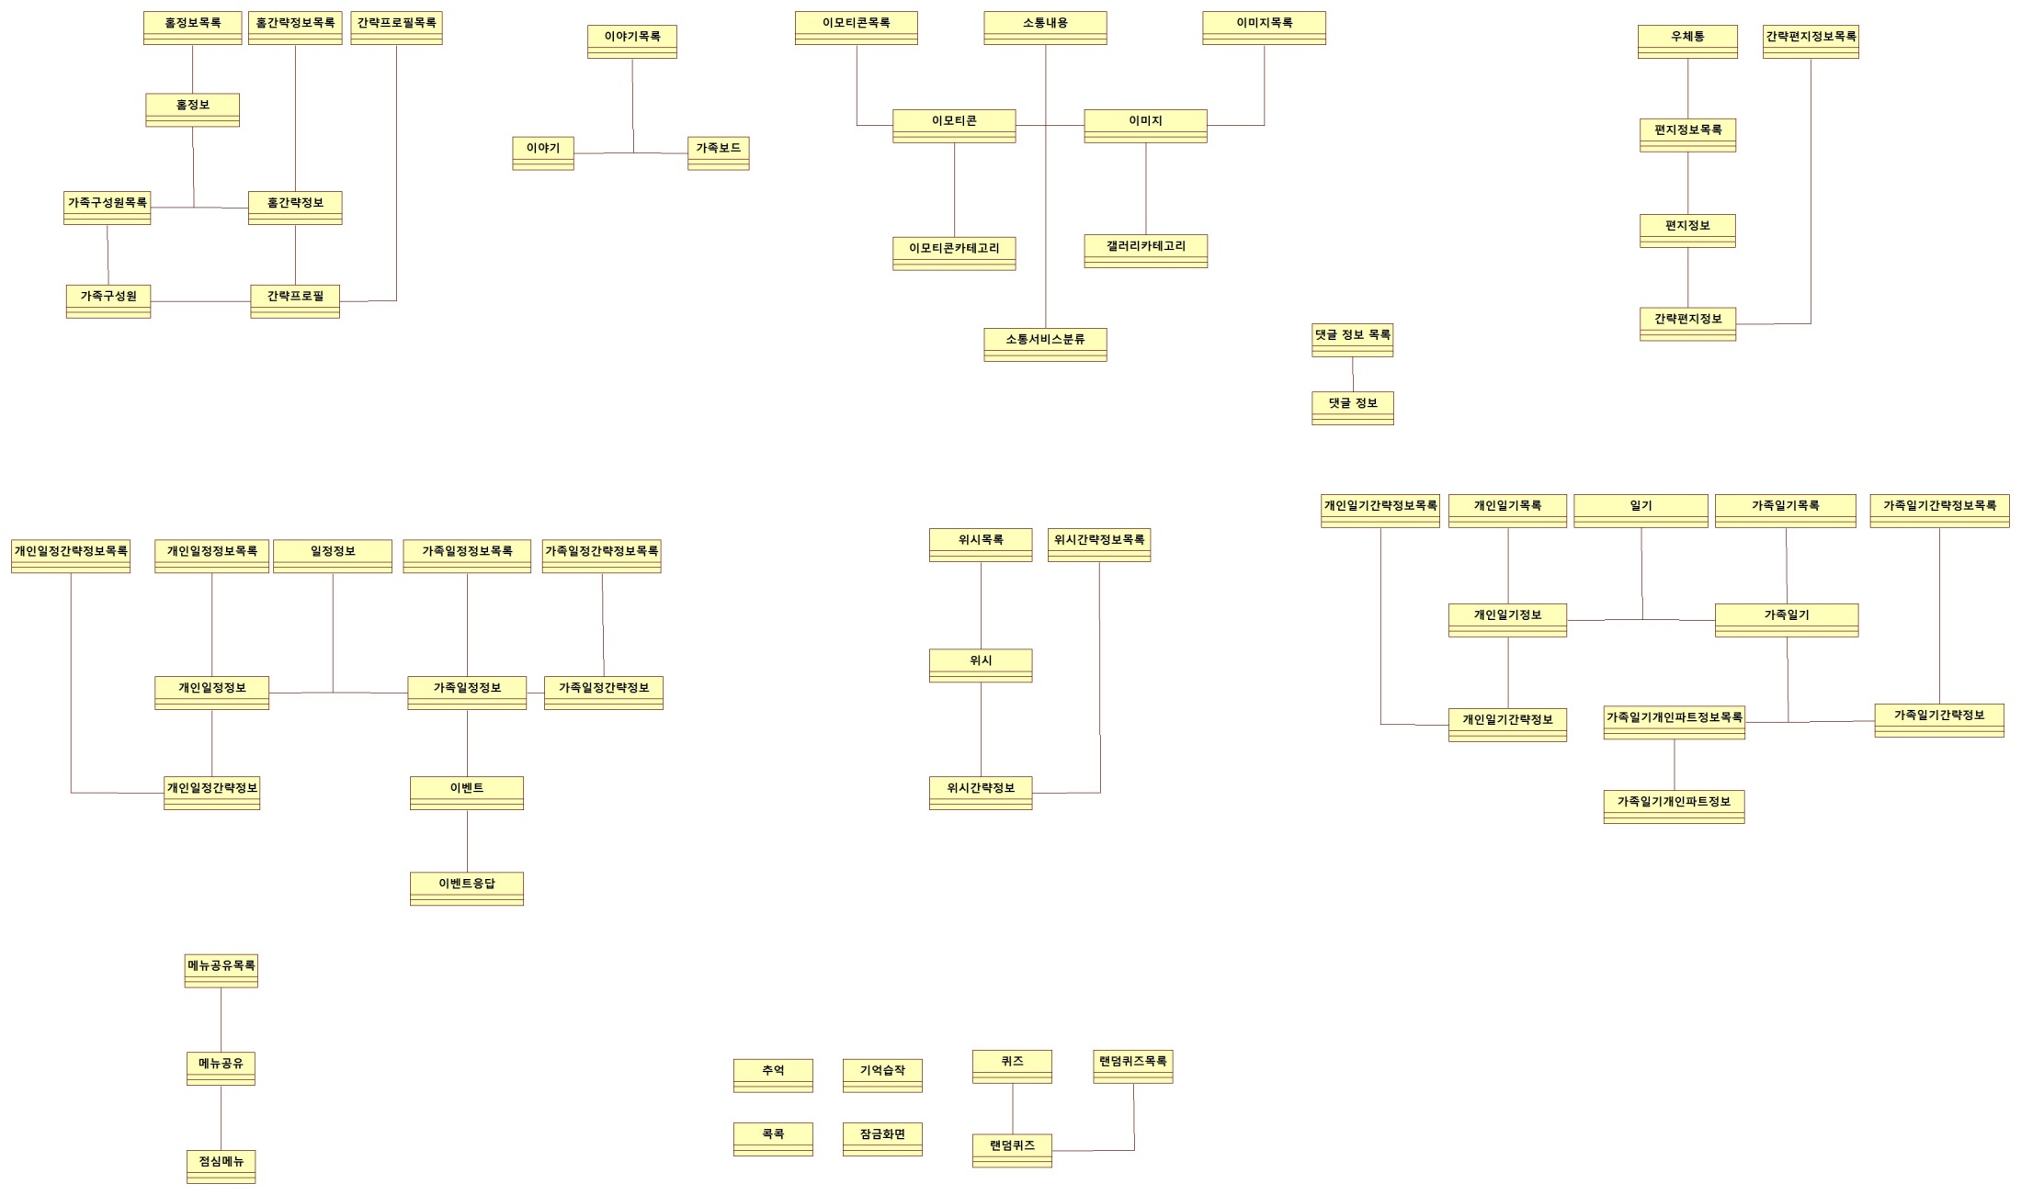
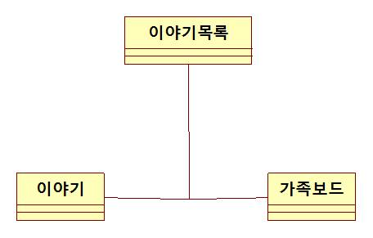
분석단계 다이어그램
Home
Story
Sotong
Letter
Schedule
Wish
Diary
Notes:
저희가 분석 단계에서 추출해낸, 전체 엔티티빈 클래스들을 분류한 화면입니다.
홈 정보, 이야기, 소통 내용, 편지, 일정관리, 위시리스트, 일기입니다.

Slide 22
설계 및 구현
DB 스키마 설계
UI 화면 설계
클래스 모델링
시퀀스 다이어그램

Slide 23
DB 스키마 설계
& UI 화면 설계
Notes:
시퀀스 다이어그램을 발표하게 된 팀원 O O O 입니다.
프로그램 흐름대로 진행되는 두 가지의 시퀀스 다이어그램을 보여드리겠습니다.
서비스의 흐름인 스케줄 매칭하다 , 가족 일정 추가하다를 발표하겠습니다.

Slide 24
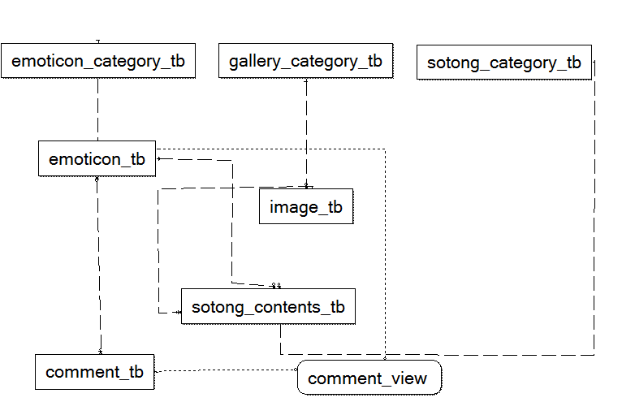
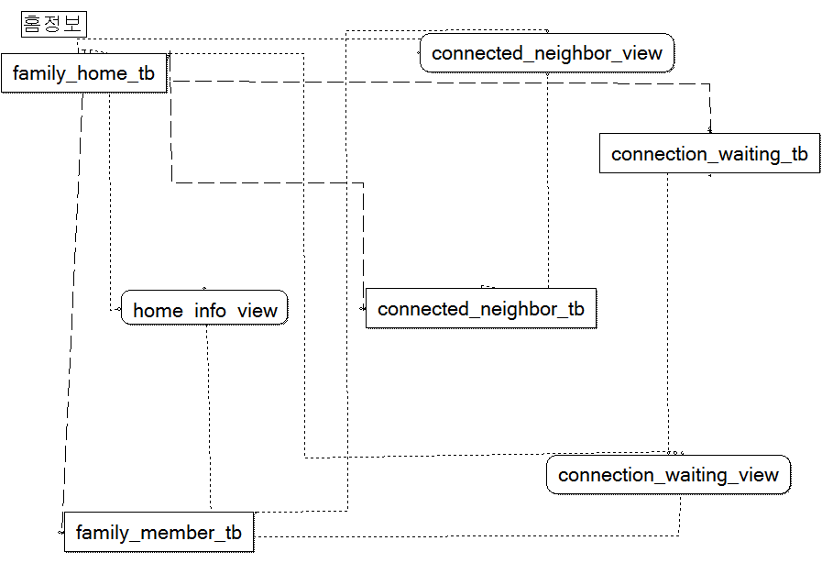
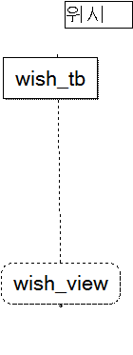
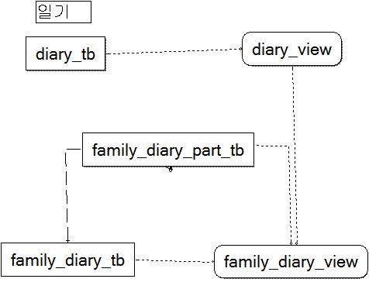
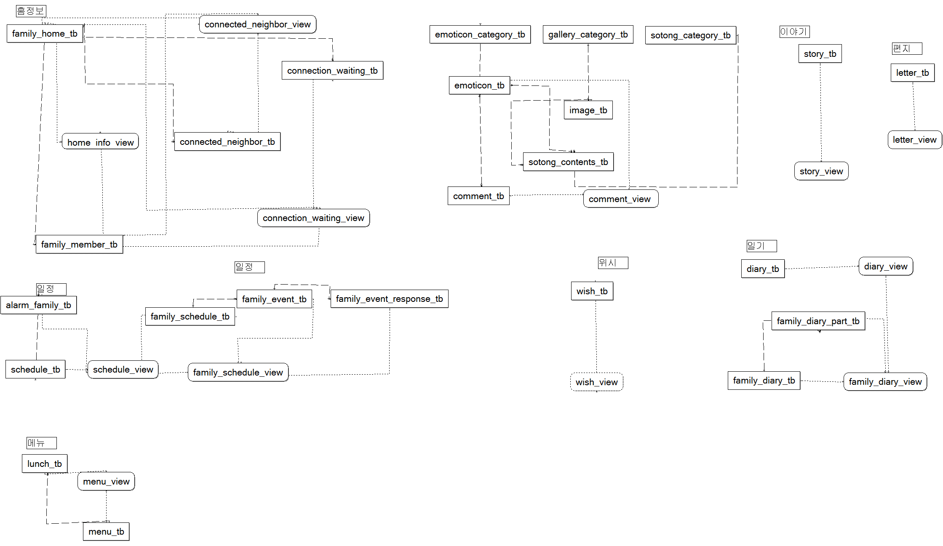
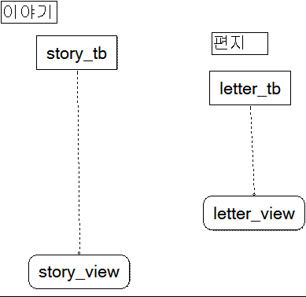
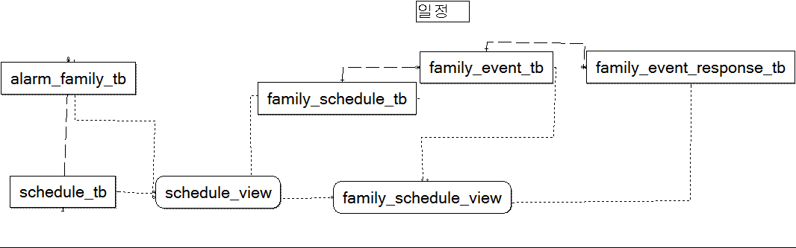
DB
Home
Sotong
Story&
Letter
Schedule
Wish
Diary
Notes:
분류된 전체 엔티티빈 클래스 구조들을 토대로, 프로그램에서 실제 사용될 데이터를 저장할 DB 스키마를 다음과 같이 설계하였습니다.
한 예로 홈 관리 파트를 들어보겠습니다.
엔티티빈 클래스를 토대로 작성된 테이블인 family_home_tb과 family_member_tb를, 홈 식별 코드로 조인하여 home_info_view를 설계했습니다.
그리고 추가적으로 홈 정보와 연결된 이웃 홈, 또는 연결중인 이웃홈 정보를 담고 있는 테이블을 설계하였습니다.
홈 관리 파트와 마찬가지로, 소통내용, 이야기와 편지, 일정,위시리스트,일기 파트도 같은 방식으로 설계되었습니다.

Slide 25
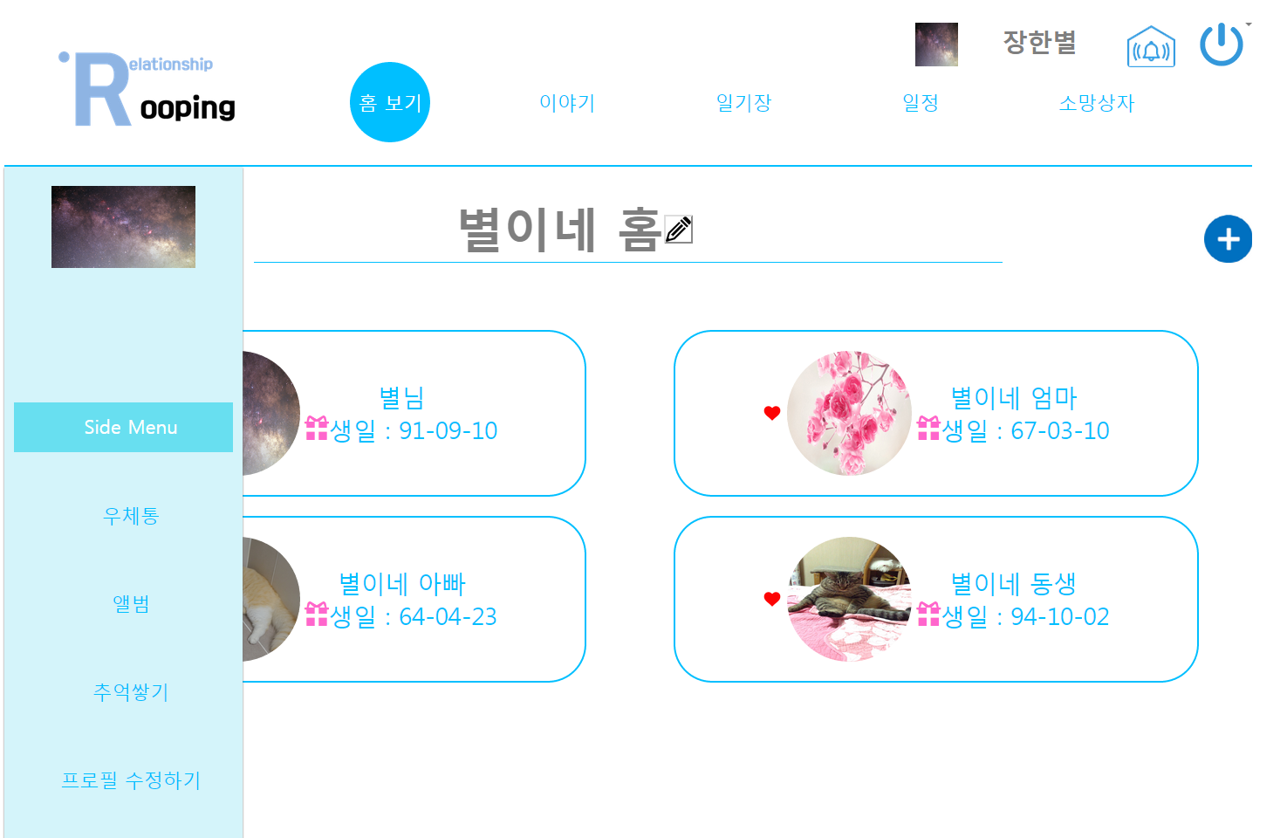
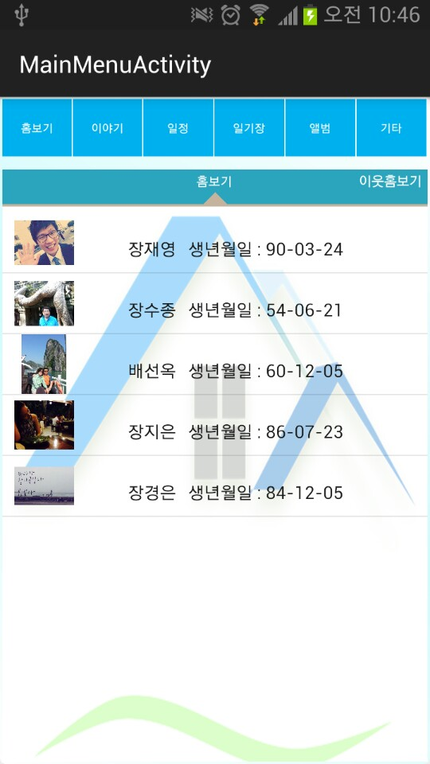
소통 – 웹 & 앱 메인화면 설계
홈 보기
일정
소망상자
이야기
일기장
우체통
프로필
수정하기
앨범
추억쌓기
홈보기
일정
앨범
기타
이야기
일기장
Notes:
이번에는 실제 프로그램 구동 시, 보여지는 화면에 대한 설명을 하도록 하겠습니다.
웹 클라이언트가 서버에 메인화면을 요청하였을 때 클라이언트가 서버로부터 제공받게 되는 화면입니다.
<A>화면의 상단부에는 주 메뉴가 위치하고 있습니다.
<A>웹 클라이언트는 주 메뉴인 홈 보기, 이야기, 일정, 일기장, 앨범, 소망상자 서비스를 이용할 수 있습니다.
<A>
또한<A> 사이드 메뉴에서는 <A>우체통, 앨범, 추억쌓기, 개인프로필 수정하기 서비스를 이용하게 됩니다.
<A>
다음은 <A>모바일 클라이언트가 로그인 한 후에 제공받는 메인화면입니다.
<A>웹 클라이언트와 마찬가지로 유사한 메뉴를 제공하고 있으며, 웹 클라이언트와 동일한 서비스를 이용할 수 있습니다.

Slide 26
클래스 모델링
Notes:
이어서 클래스 모델링을 발표할 장한별 입니다.

Slide 27
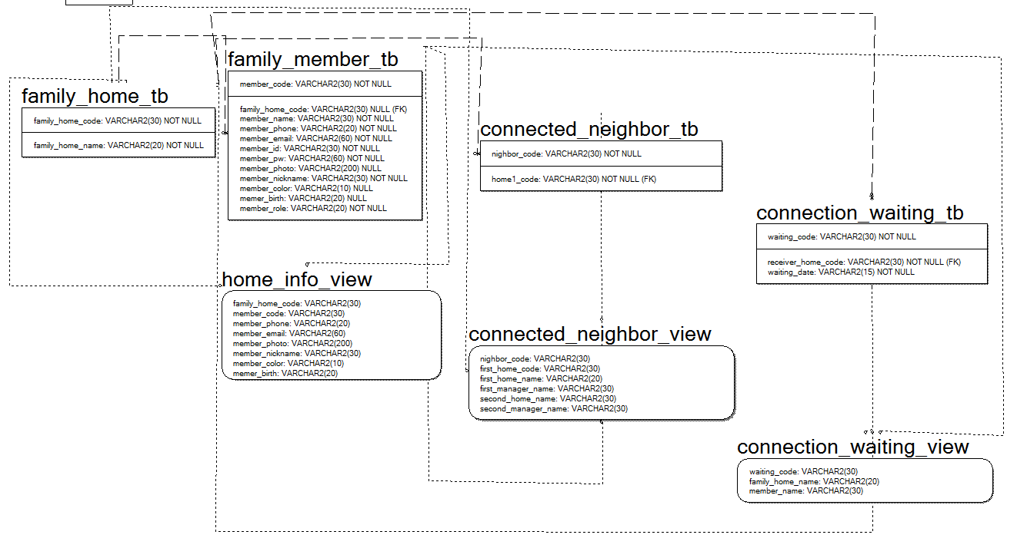
서비스 분류 : 홈
Notes:
클래스 모델링 부분에서는 홈 서비스와 일정 서비스를 대표적으로 설명드리겠습니다.
홈 서비스의 분석 다이어그램에서 도출된 엔티티 빈을 통해서
<A> 위와 같은 테이블이 설계되었으며,
<A> 각 테이블의 데이터를 담기위해서 VO 크래스가 도출되었고 DB의 각 테이블과 뷰에 접근하기 위해서 DAO를 도출하였습니다.
매니저들은 위와 같은 DAO를 포함하고 있으며 필요에 따라 DAO의 메소드를 분기하여 호출합니다.

Slide 28
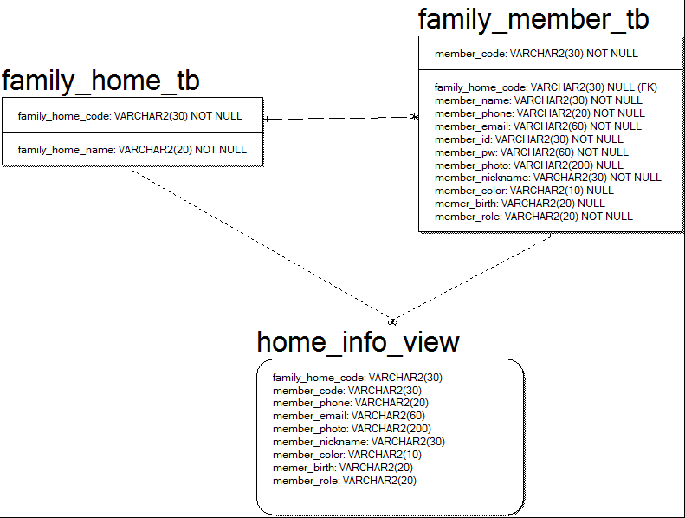
서비스 분류 : 홈
select * from home_info_view where member_role=‘1’
AND family_home_name like ?
“%” + keyword + “%”
Notes:
홈 서비스의 HomeInfoViewDAO의 클래스 다이어그램의 <A>search 메소드를 설명드리겠습니다.
위 메소드는 사용자가 입력한 카테고리에 맞는 메소드들을 매니저에서 분기하여 호출하게 됩니다.
<A>쿼리문에서 와일드 카드를 사용하여 사용자가 짧은 키워드를 입력하였을 경우에도 입력한 단어에 부분 일치하는 모든 검색결과를 출력하도록 합니다.

Slide 29
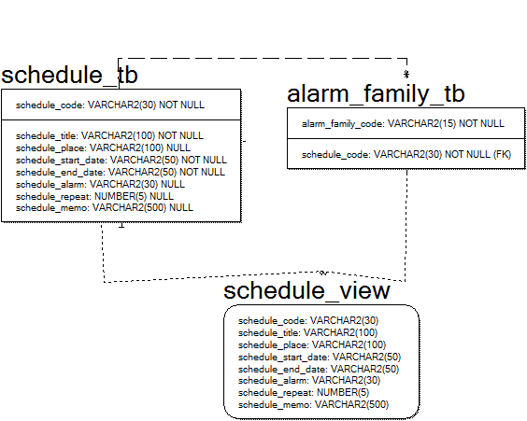
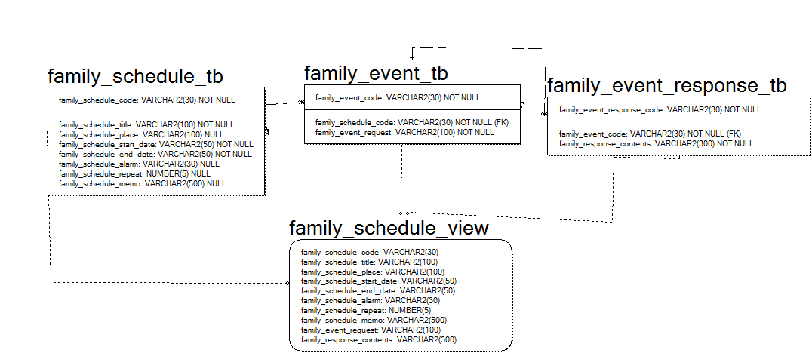
서비스 분류 : 일정
Notes:
다음은 일정 서비스입니다.
일정 서비스 역시 분석 다이어그램에서 도출된 엔티티 빈을 통해서<A> 위와 같은 테이블이 설계되었으며,
역시 일정의 테이블 데이터를 담기위해서 <A>VO가 도출되었습니다.
DAO와 VO의 상세 설명은 이전과 같은 패턴의 설계구조로 이루어져 있으므로 생략하겠습니다.

Slide 30
서비스 분류 : 일정
ScheduleDAO
+selectSimpleScheduleInfoListWeb(memberCode : String, year : String, mon : String) : ScheduleVO[]
select * from schedule_tb
where substr(schedule_start_date,1,2)= ?
AND substr(schedule_start_date,4,2)= ?
AND member_code= ?
년
월
사용자
Notes:
스케쥴 DAO의 클래스 다이어그램 중 일부입니다.
보이는 메소드는 <A> selectSimpleScheduleInfoListWeb 메소드로 일정 정보들을 월 단위로 가져오는 메소드 입니다.
이 메소드는 <A> DB에 접근하여 DB에서 제공하는 일정 날짜를 쿼리문에서 substr 함수를 이용해 년과 월을 구분합니다.
해당 메소드에 조회하고자 하는 일정의<A> 년, 월, 그리고 일정을 등록한 사용자의 코드를 메소드 파라미터로 전달하게 되면
해당 사용자가 등록해놓은 일정을 년, 월 로 구분하여 한달 단위로 일정 데이터를 가져올 수 있습니다.

Slide 31





소통 서버와 클라이언트
Sotong Server
Web Client
<크롬, IE>
Mobile Client
Android Platform
(API 16) Galaxy S3, Note2
(API 18) Galaxy Note3
(API 20) LG G2
Notes:
소통에는 두 종류의 클라이언트가 존재합니다.
<A>하나는 웹 클라이언트이고 다른 하나는 모바일 클라이언트로서, 웹 클라이언트는 크롬과 IE를 기반으로 접속하는 클라이언트이고 모바일 클라이언트는 안드로이드 플랫폼을 사용하는 클라이언트입니다. 소통 서비스를 제공하는 서버는 두 클라이언트와 동시에 http 통신을 합니다.

Slide 32




소통 서버와 클라이언트
Web Client
Web Application
Server
<Sotong Server>
DBMS
Mobile Client
Notes:
<A>서버는 웹 클라이언트와 모바일 클라이언트 두 클라이언트와 Http 통신을 하게 됩니다. 웹 어플리케이션 서버에서는 해당 DBMS 프로그램의 포트번호로 TCP/IP 통신을 요청하게 됩니다.
이후 DBMS에 접근하여 사용자가 요청한 데이터를 가져옵니다.

Slide 33


소통 – 웹 & 앱 메인
Notes:
웹 클라이언트가 서버에 메인화면을 요청하였을 때 클라이언트가 서버로부터 제공받게 되는 화면입니다.
모바일 클라이언트가 로그인 한 후에 제공받는 메인화면입니다.
하나의 서버에 두 클라이언트가 접속하여 각각 다른 화면을 제공받는 모습을 볼 수 있습니다.

Slide 34
소통 서버와 클라이언트
Web Application
Server
<Sotong Server>
Notes:
<A> 결론적으로 서로 다른 두 클라이언트의 요청은 하나의 서버에서 관리하며 서버는 각각에 대한 응답을 다르게 보내게 됩니다.

Slide 35
시퀀스 다이어그램
Notes:
시퀀스 다이어그램을 발표하게 된 팀원 O O O 입니다.
프로그램 흐름대로 진행되는 두 가지의 시퀀스 다이어그램을 보여드리겠습니다.
서비스의 흐름인 스케줄 매칭하다 , 가족 일정 추가하다를 발표하겠습니다.

Slide 36
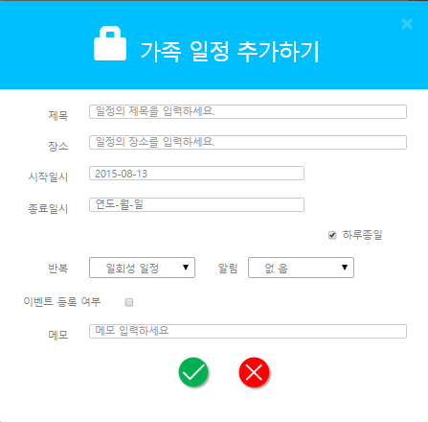
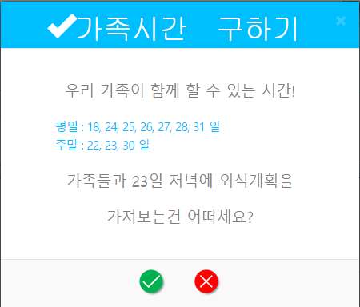
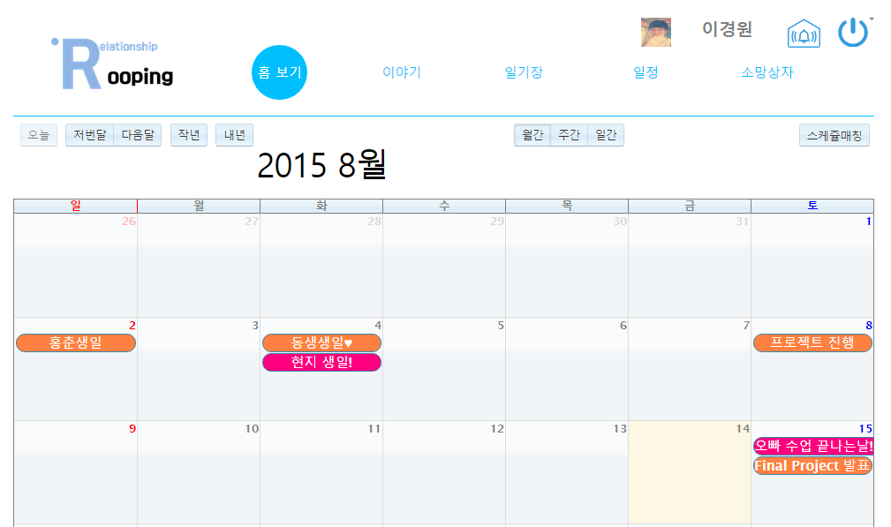
Notes:
스케줄 매칭이란 화면에 보이는 바와 같이 가족들의 일정들을 조사하여 모든 가족이 비는 시간을 구하고
그 시간에 가족들이 함께 할 수 있는 일들을 추천해주는 서비스 입니다.
<A>
그리고 이어서 가족일정을 추가 할 수 있습니다.
<A>

Slide 37
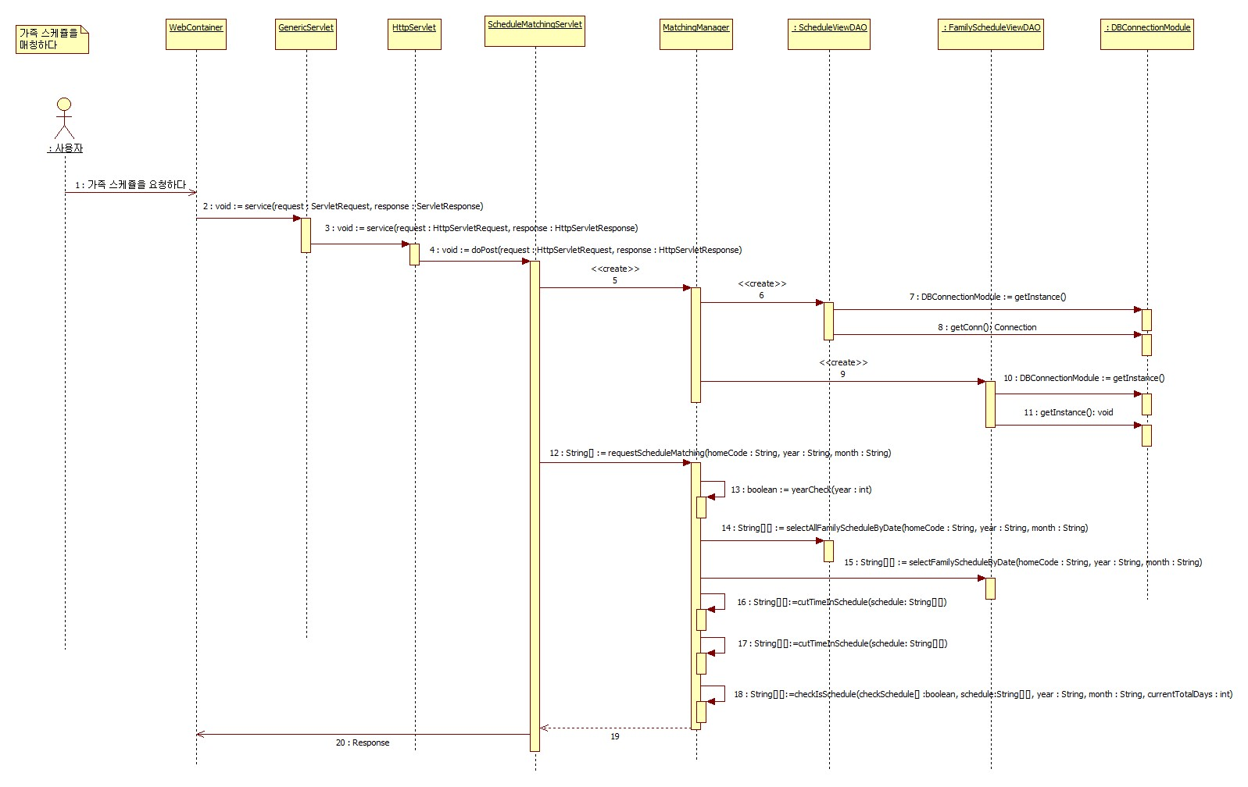
시퀀스 – 스케쥴 매칭하다
Notes:
스케쥴 매칭하다 시퀀스 다이어그램의 전체적인 흐름입니다. <A>

Slide 38
시퀀스 – 스케쥴 매칭하다
WebContainer
GenericServlet
HttpServlet
가족 스케줄 매칭을 요청한다.
Service(request: SevletRequest, response: ServletResponse)
Service(request: HttpSevletRequest, response: HttpServletResponse
Notes:
처음으로 사용자가 서버로 스케쥴 매칭을 요청합니다.<a>
사용자의 요청이 들어오게 되면 웹 컨테이너는 사용자의 요청에 대한 요청객체와 응답객체를 생성하고 스케줄 매칭에 해당하는 서블릿으로 전달하게 됩니다.
서블릿의 서비스 메소드에서는 요청객체 안에 담긴 HTTP 메소드의 종류를 판별하여 <a><a> doPost 메소드를 호출하게 되는데

Slide 39
시퀀스 – 스케쥴 매칭하다
Schedule
MatchingServlet
Matching
Manager
ScheduleViewDAO
DBConnection
Module
doPost(request : HttpServletRequest, response : HttpServletResponse)
<<create>>
<<create>>
DBConnectionModule := getInstance
Connection := getConn
<<create>>
Notes:
<a>doPost 메소드 내부에서 스케줄 매칭을 처리하기 위한 매칭 매니저를 생성하게 됩니다.
<a>매니저가 생성되면서 스케줄매칭의 데이터 처리를 위한 2개의 DAO 객체가 생성되고 초기화 됩니다. <a>

Slide 40
시퀀스 – 스케쥴 매칭하다
FamilySchedule
ViewDAO
DBConnection
Module
<<create>>
DBConnectionModule := getInstance
Connection := getConn
Notes:
대략 3초 후 화면이 다 나오면 <a>

Slide 41
시퀀스 – 스케쥴 매칭하다
Schedule
MatchingServlet
Matching
Manager
Schedule
ViewDAO
FamilySchedule
ViewDAO
String[] := requestScheduleMatching
(homeCode : String, year : String, month : String)
boolean := yearCheck(year : int)
String[][] := selectAllFamilyScheduleByDate
(homeCode : String, year : String, month : String)
String[][] := selectFamilyScheduleByDate
(homeCode : String, year : String, month : String)
Notes:
그 후에 서블릿에서는 <a> 매니저 클래스의 requsetScheduleMatching 메소드를 호출하면서 사용자가 선택한 년 월에 대한 정보를 보내줍니다.
<a> 그러면 년 월에 해당하는 가족들의 일정 정보를 가져오기 위하여 <a> 두 개의 DAO 객체의 select메소드가 호출이 됩니다. <a><a>

Slide 42
시퀀스 – 스케쥴 매칭하다
Schedule
MatchingServlet
Matching
Manager
Schedule
ViewDAO
FamilySchedule
ViewDAO
String[][]:=cutTimeInSchedule
(schedule: String[][])
String[][]:=cutTimeInSchedule
(schedule: String[][])
String[][]:=checkIsSchedule(checkSchedule[] :boolean, schedule:String[][],
year : String, month : String, currentTotalDays : int)
Notes:
일정 정보들에는 시간에 대한 정보를 포함하고 있어서, 년 월에 대한 정보만 저장하기 위하여 cutInSchedule 메소드를 호출합니다.
<a> 그 후에 가족들의 모든 일정을 체크하여 빈 시간을 구해서 서블릿으로 그 데이터들을 반환하여 사용자에게 제공하게 됩니다.
이렇게 스케쥴 매칭의 시퀀스다이어그램이 마무리가되고,

Slide 43
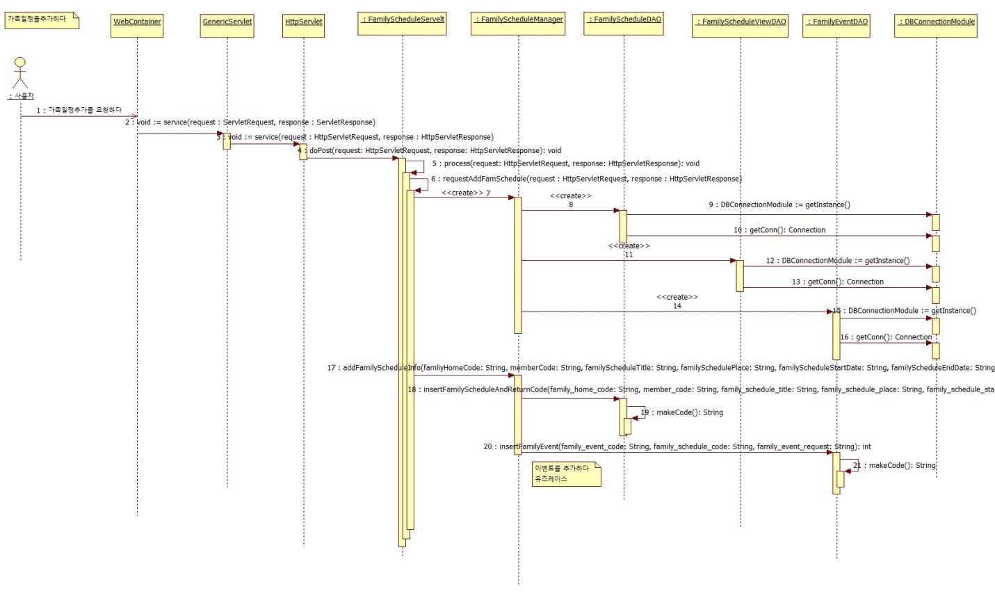
시퀀스 – 가족일정 추가
Notes:
다음으로는 가족일정 추가하기 시퀀스 다이어그램입니다. <a>

Slide 44
시퀀스 – 가족일정 추가
WebContainer
GenericServlet
HttpServlet
가족 일정 추가를 요청한다.
Service(request: SevletRequest, response: ServletResponse)
Service(request: HttpSevletRequest, response: HttpServletResponse)
Notes:
<a>사용자가 가족일정 추가하기를 요청하면 <a>
동일하게 웹컨테이너가 그에 대한 요청과 응답객체를 생성하여 서블릿으로 전송하게 되고,
서블릿의 서비스메소드에서 <a>

Slide 45
시퀀스 – 가족일정 추가
: FamilySchedule
Servelt
: FamilySchedule
Manager
: FamilyScheduleDAO
: DBConnection
Module
doPost(request : HttpServletRequest, response : HttpServletResponse)
process(request : HttpServletRequest, response : HttpServletResponse)
requestAddFamSchedule
(request : HttpServletRequest, response : HttpServletResponse)
Notes:
doPost() 메소드를 호출하게 됩니다.
그 후, <a> doPost메소드 내부에서 호출한 process 메소드에서 사용자의 요청에 대한 url 매핑을 판단하게 됩니다.
<a> 그 판단에 의한 결과로 requetAddFamSchedule 메소드가 호출이 되고, <a>

Slide 46
시퀀스 – 가족일정 추가
: FamilySchedule
Servelt
: FamilySchedule
Manager
: FamilyScheduleDAO
: DBConnection
Module
<<create>>
<<create>>
DBConnectionModule
:= getInstance
Connection := getConn
Notes:
메소드 내부에서 가족일정을 추가하기 위한 FamilyScheduleManager가 생성이 됩니다.
<a> 매니저가 생성되면서 가족 일정 정보를 저장하기 위한 DAO 객체들이 생성되고 초기화 됩니다. <a>

Slide 47
시퀀스 – 가족일정 추가
: FamilySchedule
Manager
: ScheduleViewDAO
: FamilyEventDAO
: DBConnection
Module
<<create>>
DBConnectionModule := getInstance
Connection := getConn
<<create>>
DBConnectionModule
:= getInstance
Connection := getConn

Slide 48
시퀀스 – 가족일정 추가
: FamilySchedule
Servelt
: FamilySchedule
Manager
: FamilyScheduleDAO
addFamilyScheduleInfo(homeCode:String, memberCode: String, title: String,
place: String,startDate: String, endDate: String, alarm : String, repeat : int, memo: String):int
insertFamilySchedule(homeCode:String, memberCode:String, title:String, place:String,
startDate:String, endDate:String, alarm:String, repeat:int, memo:String:String
makeCode():String
Notes:
생성이 완료되면 서블릿에서는 가족일정을 추가하기 위해 사용자가 입력한 가족일정에 대한 데이터들을 매니저로 전송합니다
<A>
그러면 매니저에서는 DAO의 insert메소드를 호출하게 되는데 데이터베이스에 저장할 식별코드를 생성하기 위한 makeCode()메소드를 호출하고
데이터베이스에 가족일정 정보를 저장합니다.

Slide 49
시퀀스 – 가족일정 추가
: FamilySchedule
Manager
: FamilyScheduleDAO
: FamilyEventDAO
insertFamilyEvent(eventCode:String, familySheduleCode:String, familyEventRequest:String):int
makeCode():String
Notes:
가족일정 정보가 성공적으로 저장되면 저장된 가족일정 식별코드를 반환하게 되는데.
매니저에서는 가족일정 정보 중 이벤트 정보가 포함되어 있다면 반환된 가족일정 식별코드와 이벤트 정보를 DAO의 insert 메소드를 호출하여
데이터베이스에 저장하게 됩니다.

Slide 50
시현

Slide 51
감사합니다

